Slide 1
9 мая – день Победы

Slide 2
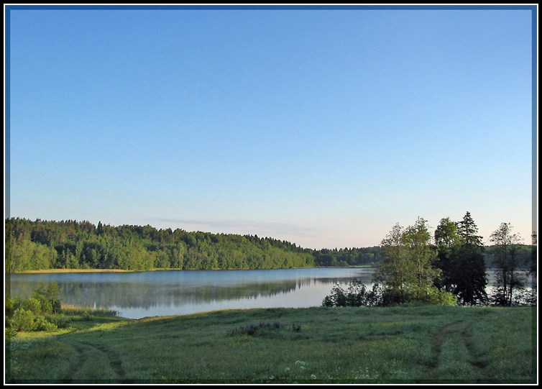
Июнь. Россия. Воскресенье. Рассвет в объятьях тишины.

Slide 3
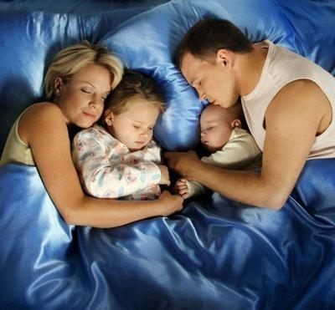
Осталось хрупкое мгновенье
До первых выстрелов войны

Slide 4
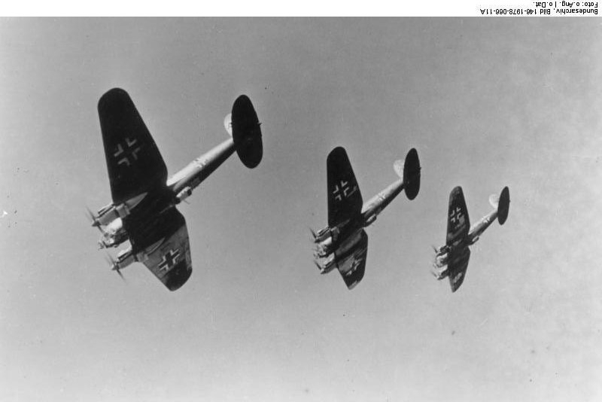
Через секунду мир взорвётся,
Смерть поведёт парад-алле,

Slide 5
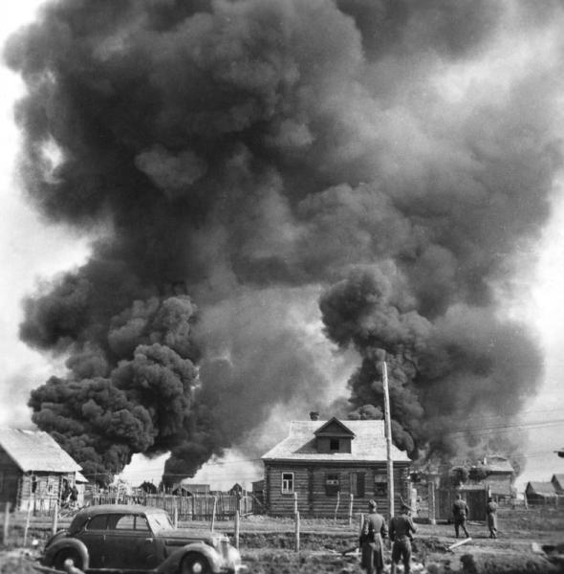
И навсегда погаснет солнце
Для миллионов на земле.

Slide 6
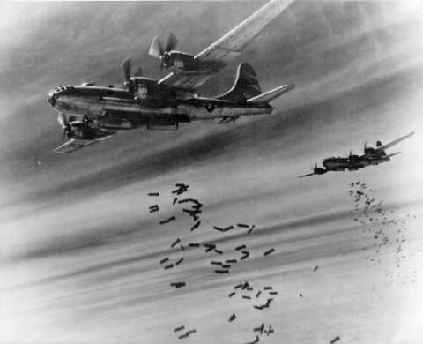
Безумный шквал огня и стали
Не повернётся сам назад.

Slide 7
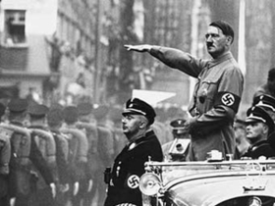
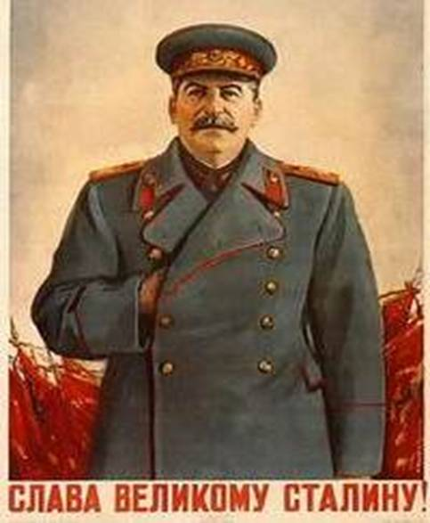
Два «супербога»:
Гитлер – Сталин,
А между ними страшный ад.

Slide 8
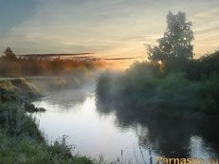
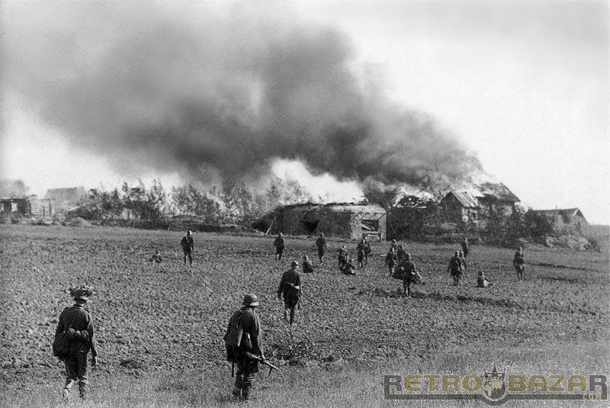
Июнь. Россия. Воскресенье.
Страна на грани: быть не быть…

Slide 9
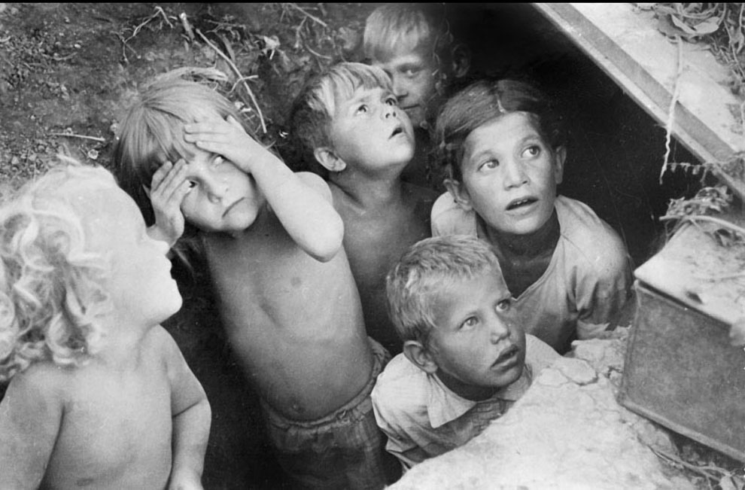
И это жуткое мгновенье
Нам никогда не позабыть…

Slide 10
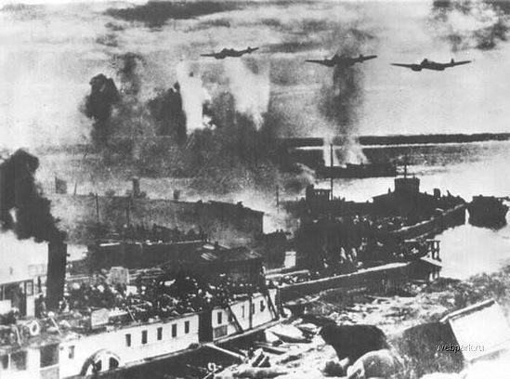
Сталинградская битва, длившаяся 200 дней и ночей

Slide 11
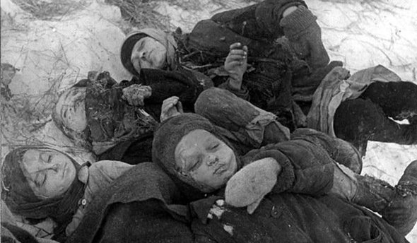
блокада Ленинграда, когда люди семьями умирали от голода и холода

Slide 12
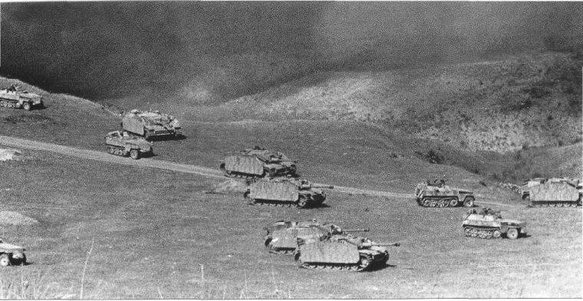
великая танковая битва на Курской дуге

Slide 13
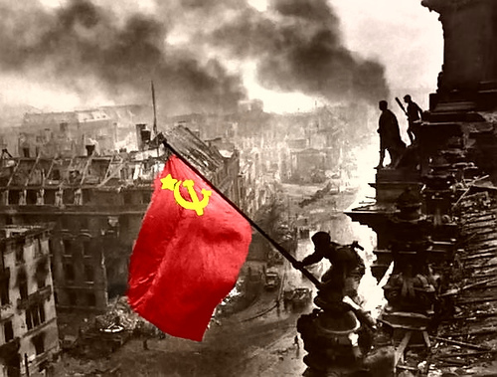
Флаг на Рейхстаге

Slide 14
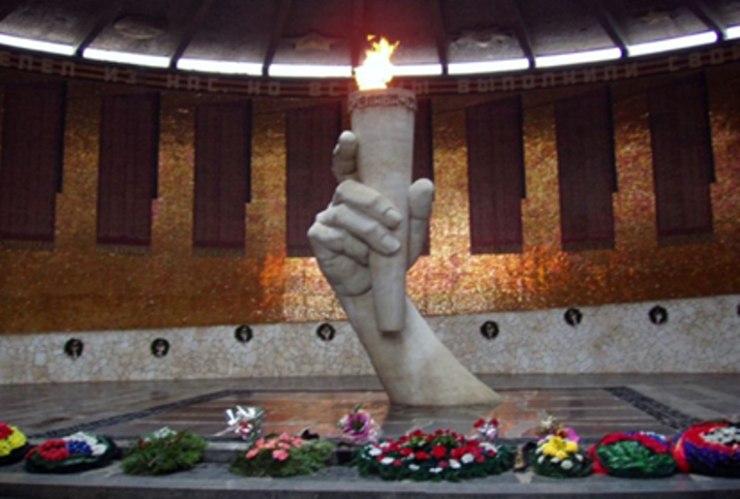
Вечный огонь

Slide 15
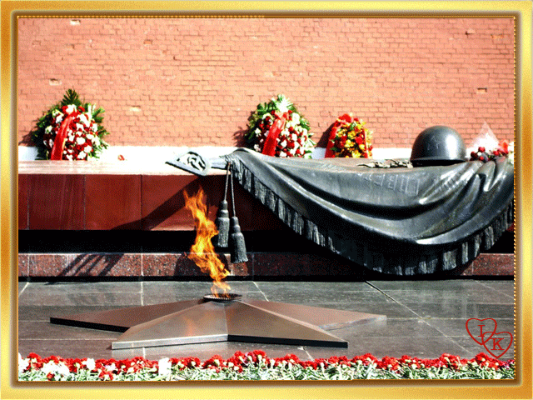
Над могилой, в тихом парке
Расцвели гвоздики ярко.

Slide 16
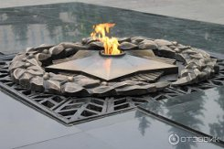
Вечно тут огонь горит,
Тут солдат советский спит.

Slide 17
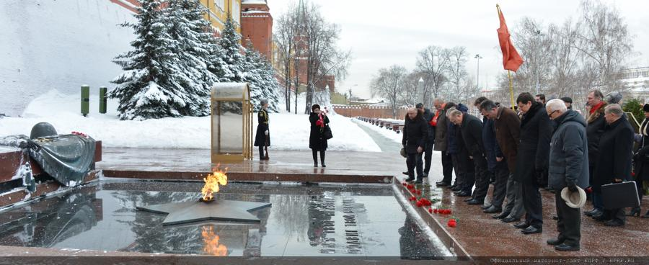
Мы склонились низко-низко
У подножья обелиска,

Slide 18
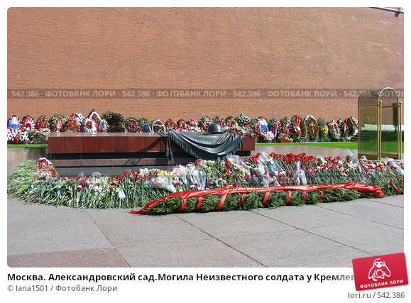
Наш венок расцвёл на нём
Жарким, пламенным огнём

Slide 19
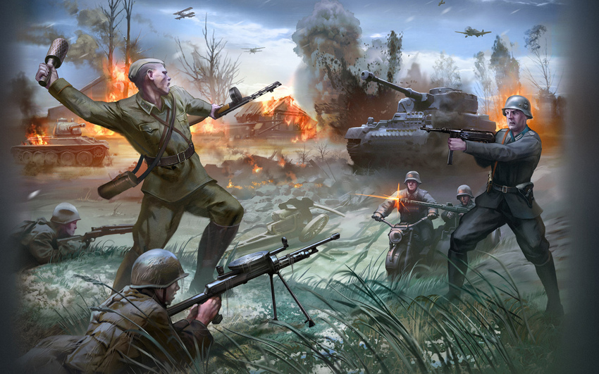
Мир солдаты защищали,
Жизнь за нас они отдали

Slide 20
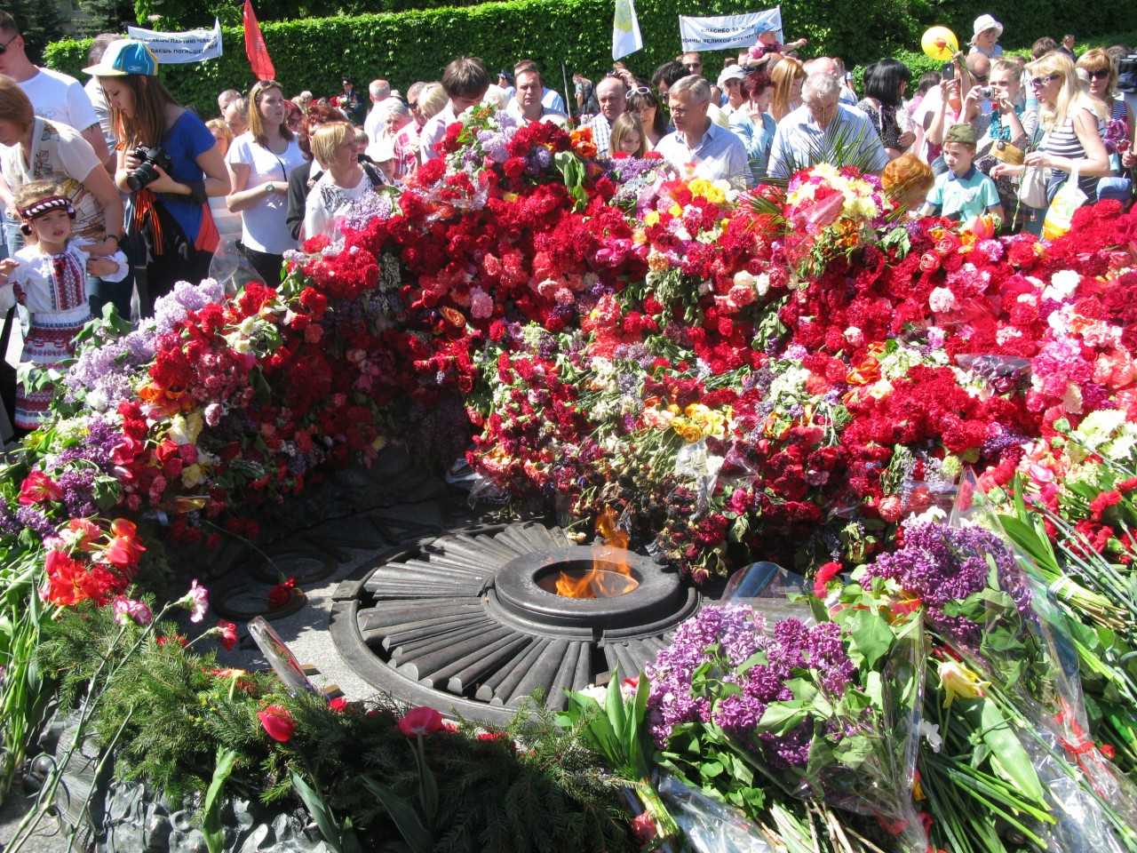
Сохраним в сердцах своих
Память светлую о них!

Slide 21
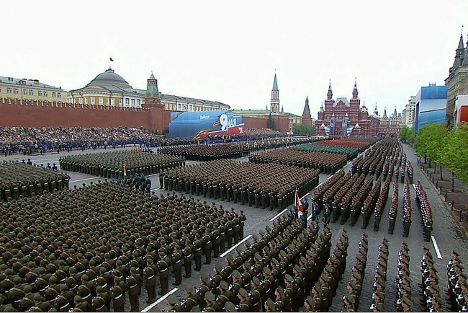
Парад Победы сухопутные войска

Slide 22
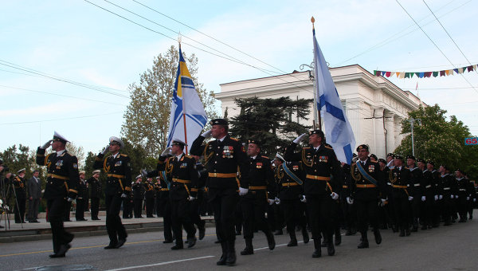
Парад Победы военно-морской флот

Slide 23
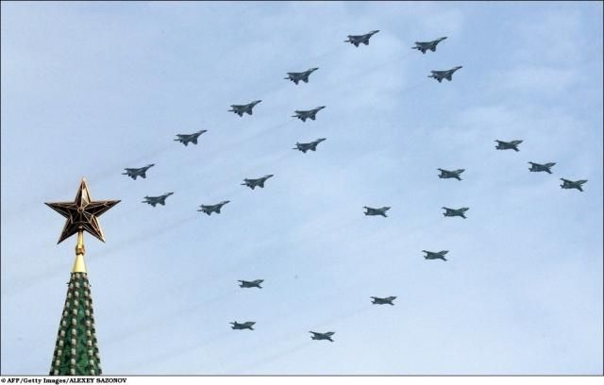
Парад Победы авиация

Slide 24
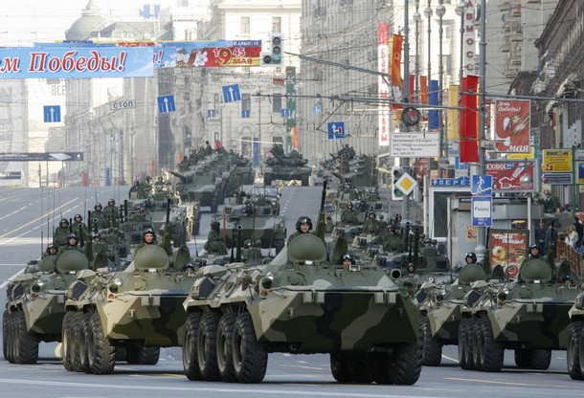
Парад Победы военная техника

Slide 25
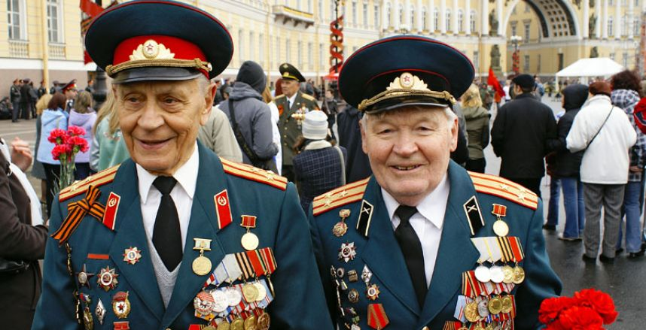
ветераны

Slide 26
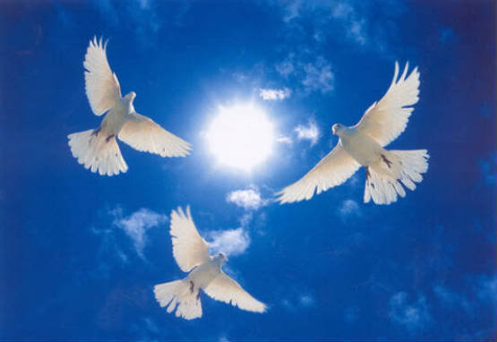

Slide 27


Slide 28
